Slide 1


Business never has been easily organize, now we are here.

Slide 2

Development Team.
Objective.
Problem.
Solution.
App Explanation.
5.1. Log in to the platform.
5.2. Registration on the platform.
5.3. Platform menu.
5.4. Product view.
5.4.1. Insert products.
5.4.1. Modify product.
5.5. Suppliers view.
5.5.1. Insert suppliers.
5.5.2. Modify suppliers.
6. End
Index

Slide 3
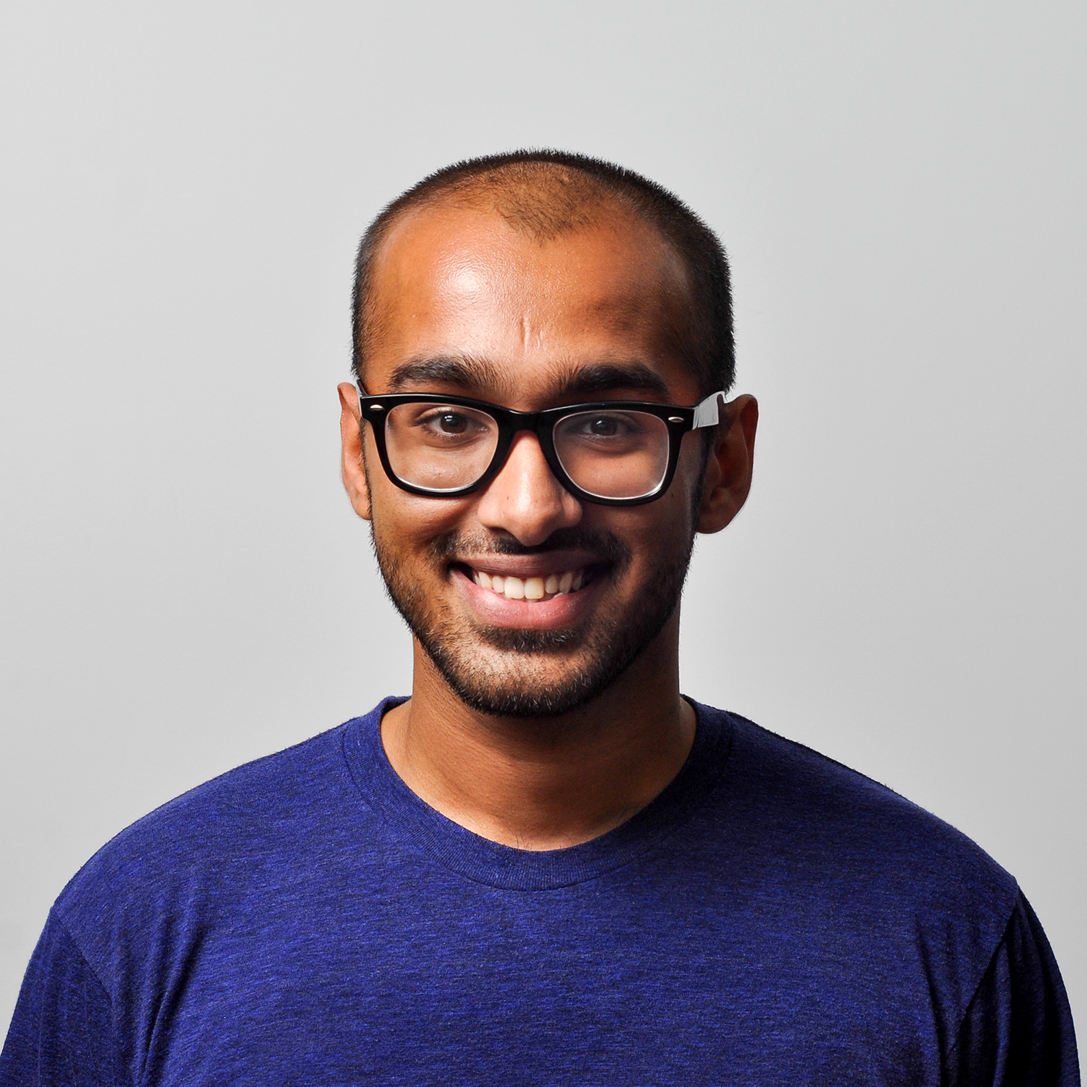


Development team
Joaquin Peris Gonzalez
Rene Ribera Medrano
Vicent Casasús Villanova
The whole team has the same roles, because we have helped each other in all parts of the project.

Slide 4

Objective: Easily manage your business stock.

Slide 5
Problem
Normally businesses use separate platforms to organise themselves or don't use them at all.
We offer them UKIKU.
1960 | 1980 | 2000 | 2020

Slide 6
Solution
Create a platform that allows you to manage the stock of your business comfortably.

Slide 7

Explanation of our app.
Explanation of how it works and the parts of our app.

Slide 8
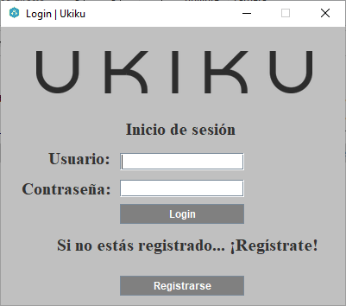
Log in de la plataforma
Para Iniciar sesión se debe introducir un usuario y una contraseña valida que este registrado.

Slide 9
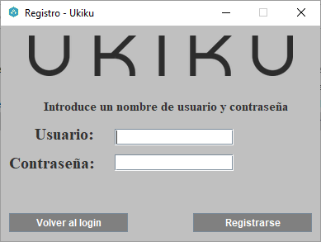
Registro en plataforma
En la ventana de registro se debe introducir un nombre de usuario y una contraseña que cumplan con ciertos requisitos.

Slide 10
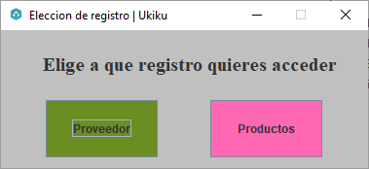
Menú de la plataforma
En esta ventana podemos elegir a que registro queremos acceder.

Slide 11
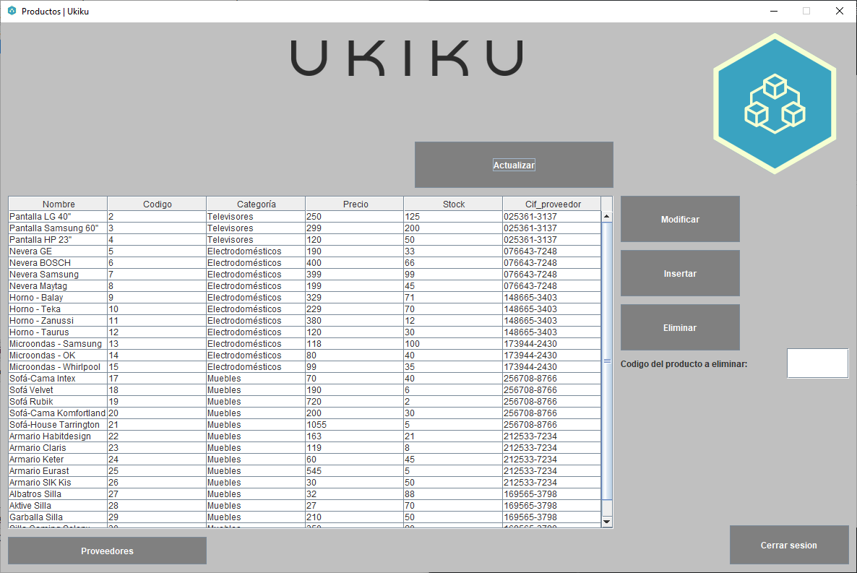
Vista de productos.
Aquí se muestra un listado de todos los productos, se pueden modificar, insertar, eliminar y actualizar.

Slide 12
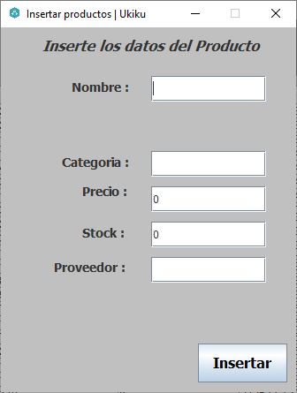
Insertar productos.
En esta ventana podemos insertar productos en la base de datos.

Slide 13
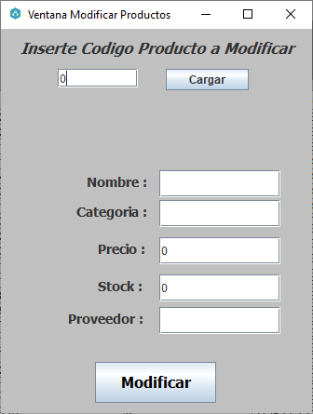
Modificar productos.
En esta ventana podemos modificar productos de la base de datos.

Slide 14
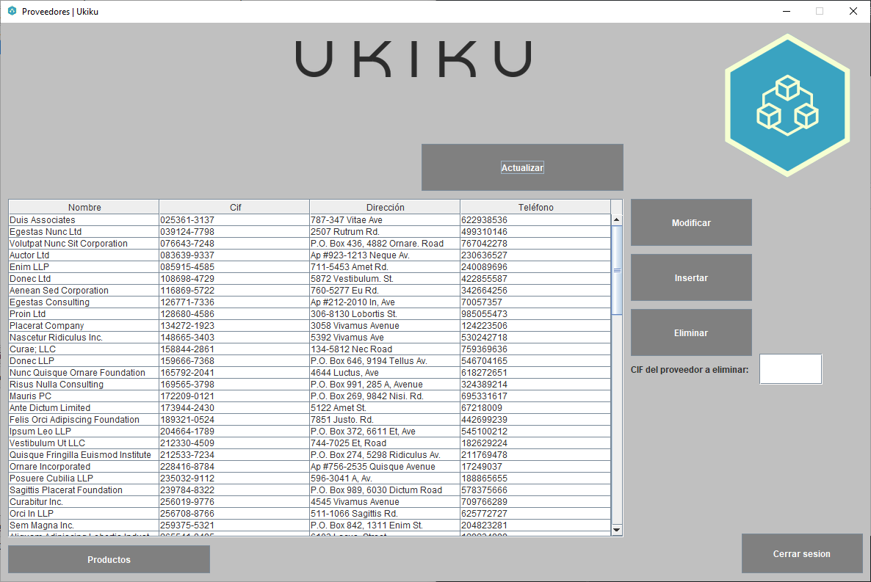
Vista desde proveedores.
Aquí se muestra un listado de todos los proveedores, se pueden modificar, insertar, eliminar y actualizar.

Slide 15
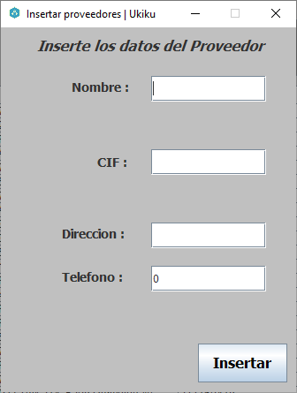
Insertar proveedores.
En esta ventana podemos insertar proveedores en la base de datos.

Slide 16
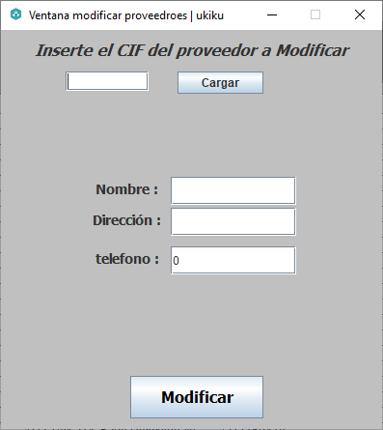
Modificar proveedores.
En esta ventana podemos modificar proveedores de la base de datos.

Slide 17
Fin ¿Preguntas?

